Slide 1










Slide 2
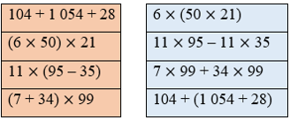
KHỞI ĐỘNG
Em hãy nối các phép tính có kết quả bằng nhau.
Notes:
HS giải thích
(Lưu ý hs k cần tính kết quả)

Slide 3

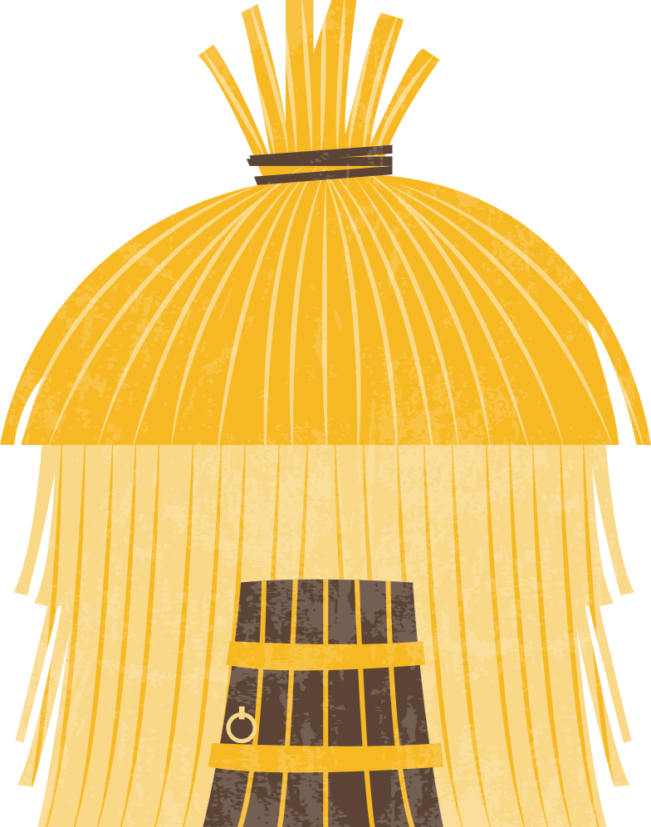




Slide 4


a) 3 713 – 200 x 5
b) 1 500 + (750 + 250) : 2
= 3 713 – 1 000
= 1 500 + 1 000 : 2
= 1 500 + 500
= 2 713
= 2 000
Notes:
Em hãy nêu lại cách tính mỗi giá trị biểu thức trên

Slide 5


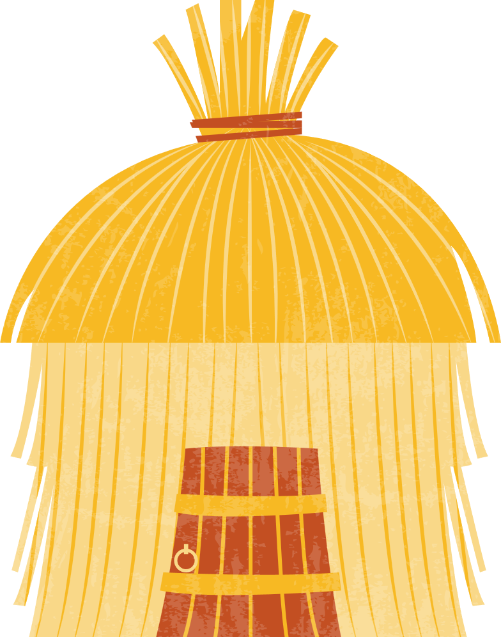


a)
6 0 6 1 8
b)
1 0 2 1
-
x
4 3 1 4 9
5
1 7 1 3 3
1 5 0 2 1
7 5 1 0
7 6 6 0 7 1
Notes:
HS đánh số vào ô trống

Slide 6

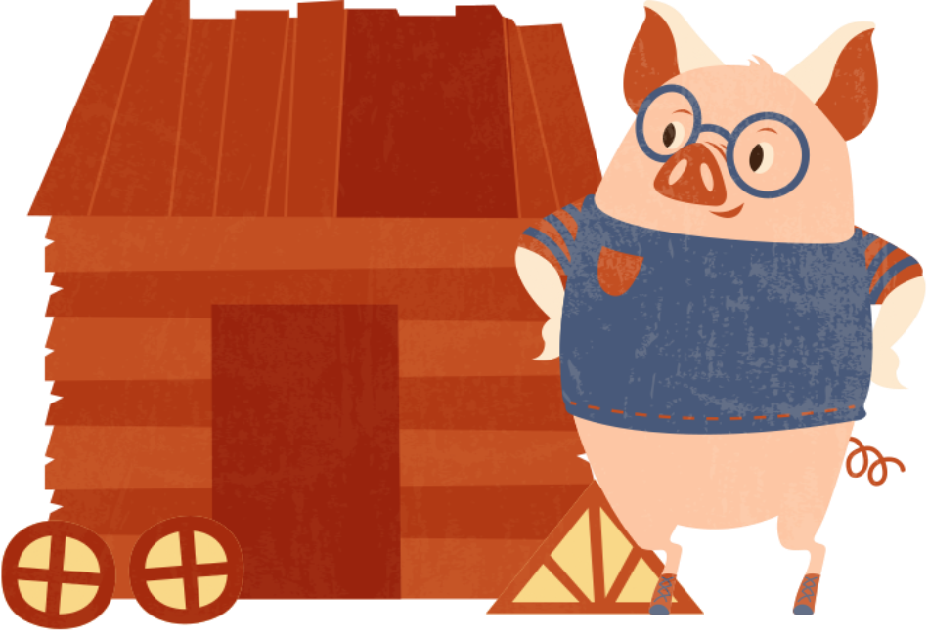
a) 25 x 99 x 4
b) 2 025 x 17 + 83 x 2 025
= (25 x 4) x 99
= 2 025 x (17 + 83)
= 100 x 99
= 2 025 x 100
= 9 900
= 202 500

Slide 7

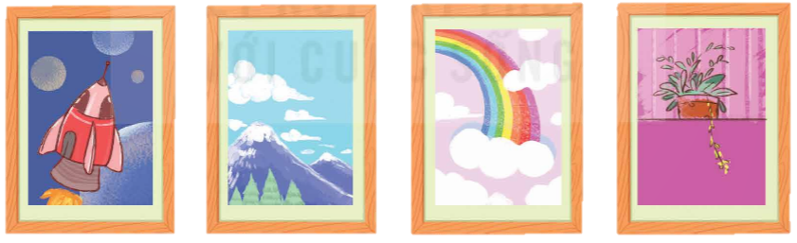


Rô-bốt đã bán bốn bức tranh với giá tiền tương ứng như hình dưới đây:
85 500 đồng
150 000 đồng
425 000 đồng
55 500 đồng
Hỏi trung bình mỗi bức tranh của Rô-bốt có giá bao nhiêu tiền?

Slide 8
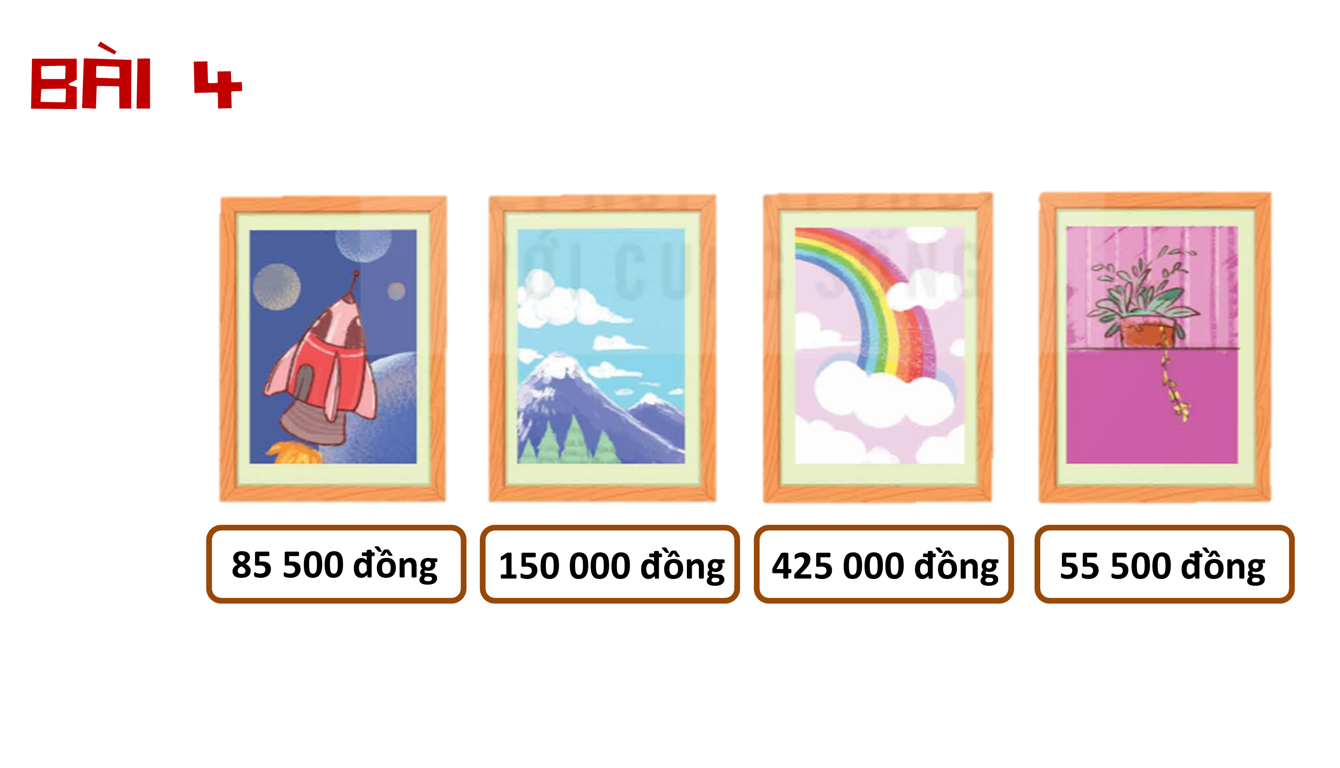
Bài giải:
Trung bình mỗi bức tranh của Rô-bốt có giá là:
(85 500 + 150 000 + 425 000 + 55 500) : 4 = 179 000 (đồng)
Đáp số: 179 000 đồng

Slide 9



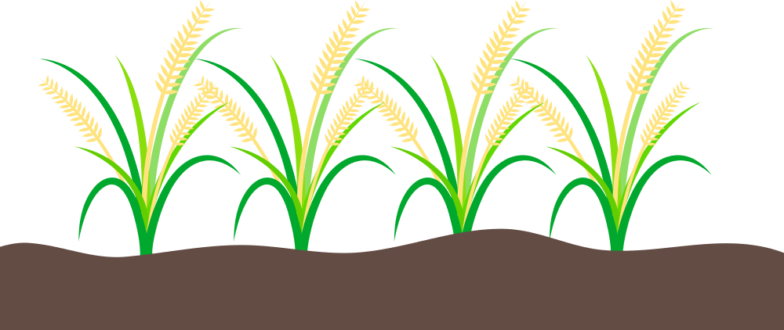
Bác Ba chia 525 kg gạo vào các túi, mỗi túi 15 kg.
Hỏi 7 túi như vậy có bao nhiêu ki-lô-gam gạo?
Biết rằng bác Ba bán mỗi túi gạo đó với giá 250 000 đồng. Hỏi bác Ba thu được bao nhiêu tiền khi bán hết số gạo đó?

Slide 10

a) 7 túi như vậy có số ki-lô-gam gạo là:
15 × 7 = 105 (kg)
b) Bác Ba chia được số túi gạo là:
525 : 15 = 35 (túi)
Bác Ba thu được số tiền khi bán hết gạo là:
250 000 × 35 = 8 750 000 (đồng)
Đáp số: a) 105 kg
b) 8 750 000 đồng

Slide 11

Vận dụng
- Tiết học ôn lại những KT nào?
- Hãy lấy ví dụ trong thực tế bài toán liên quan đến rút về đơn vị?

Slide 12





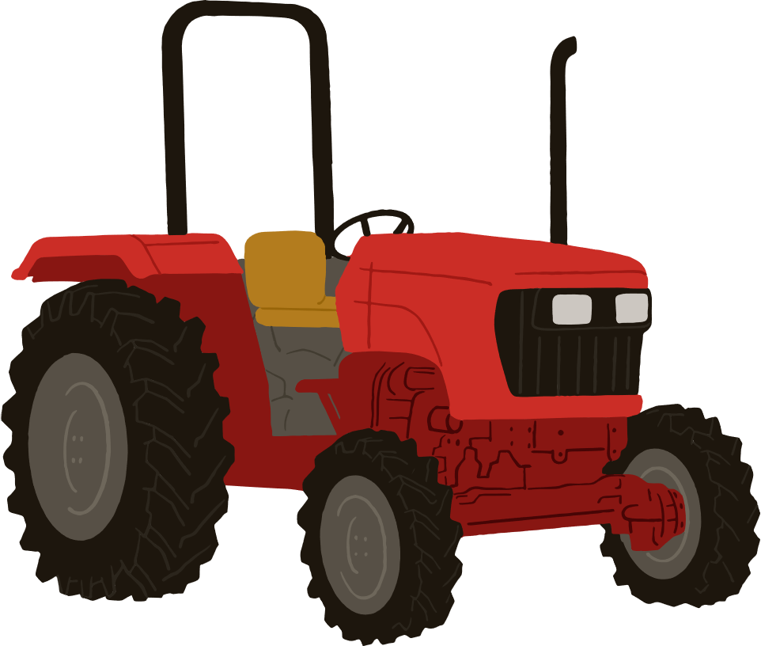

Hãy cùng mình đến trang trại và thu hoạch cùng mình nhé!

Slide 13










Mỗi con vật trong nông trại tương ứng với một câu hỏi.
Hãy lắng nghe và đọc đề bài thật kĩ để xác định đáp án là đúng hay sai
Mỗi câu trả lời đúng, các bạn sẽ được điểm cộng.

Slide 14
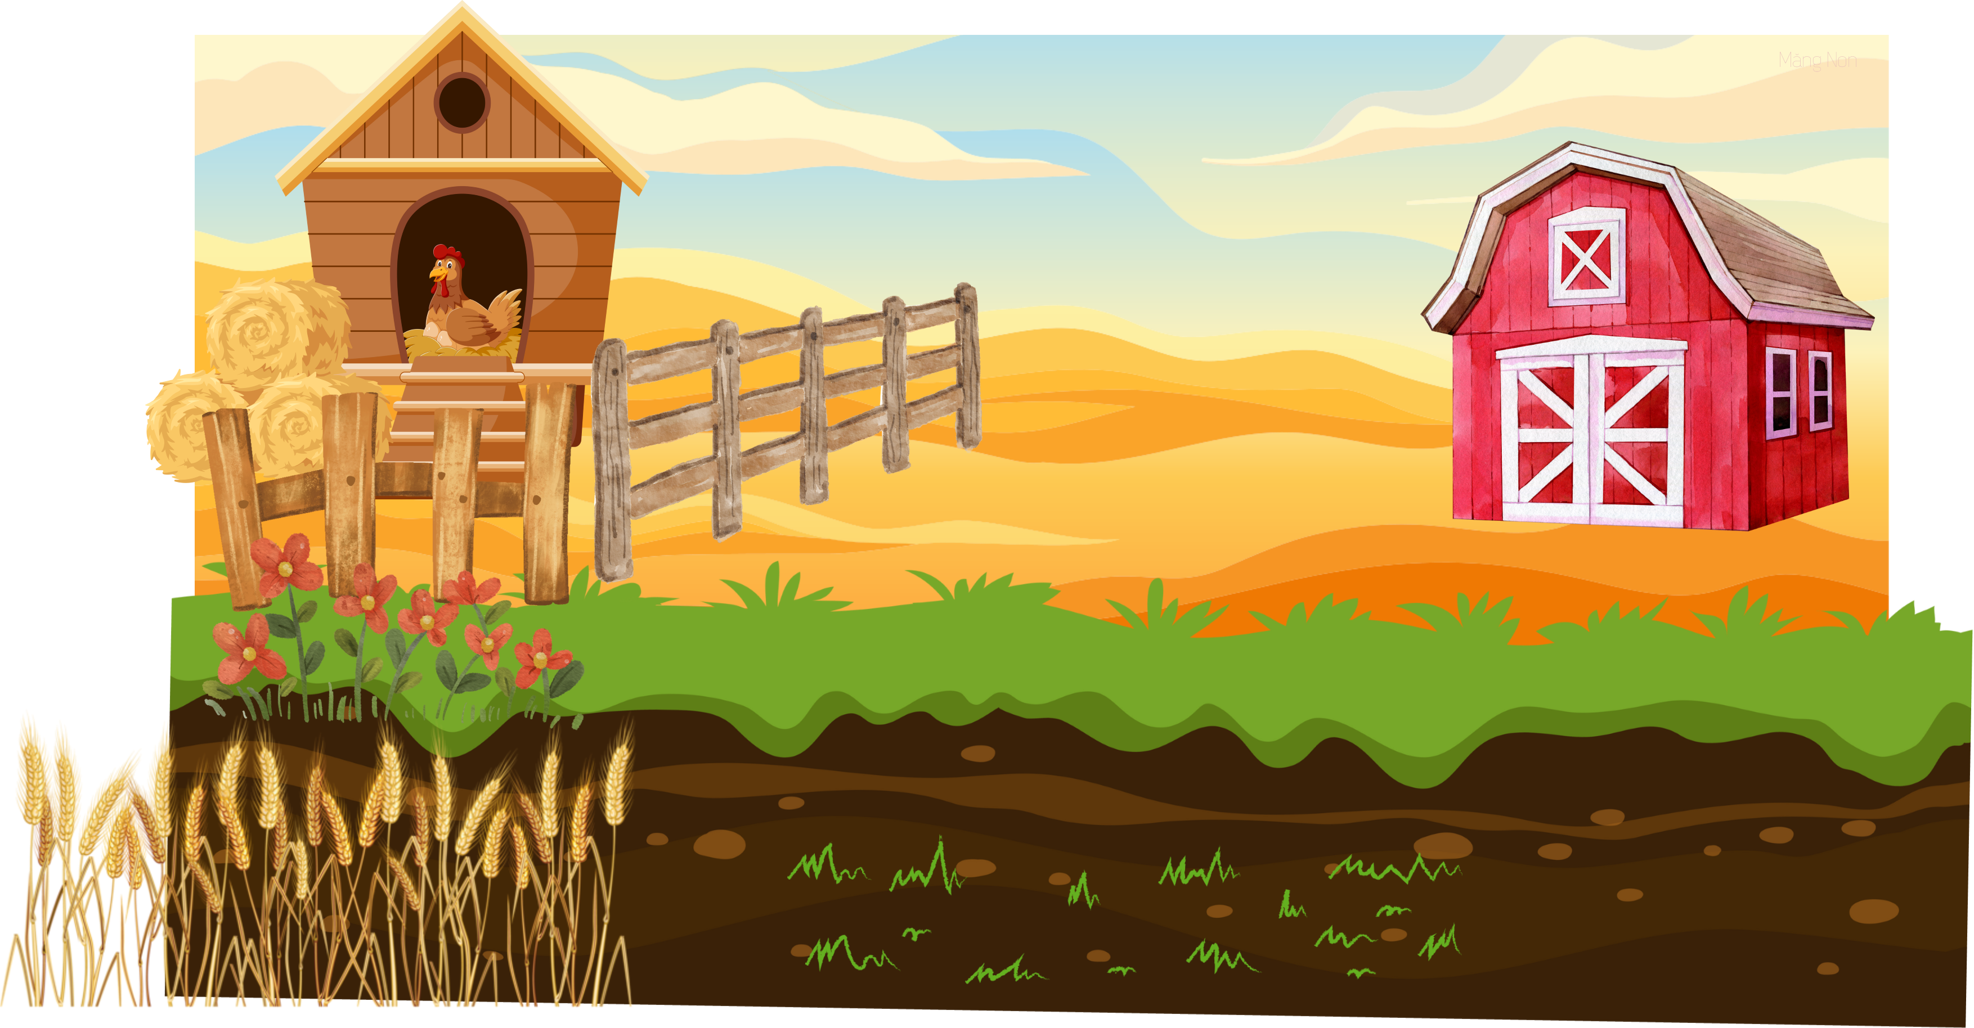
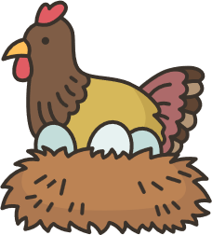
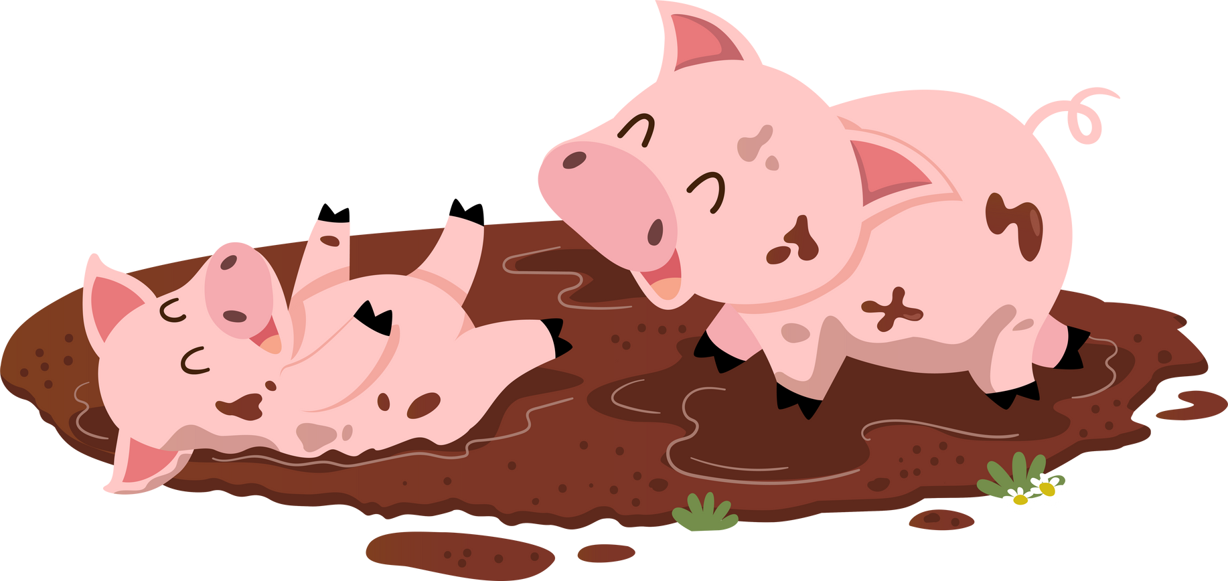


Notes:
Thầy cô kích vào các hình động con vật để đến slide câu hỏi
Kích vào FARM để chuyển tiếp hoạt động

Slide 15




Có 1 080 lít sữa chia đều vào 9 thùng. Mỗi thùng có 120 lít sữa
Notes:
Bấm vào con vật để quay lại

Slide 16

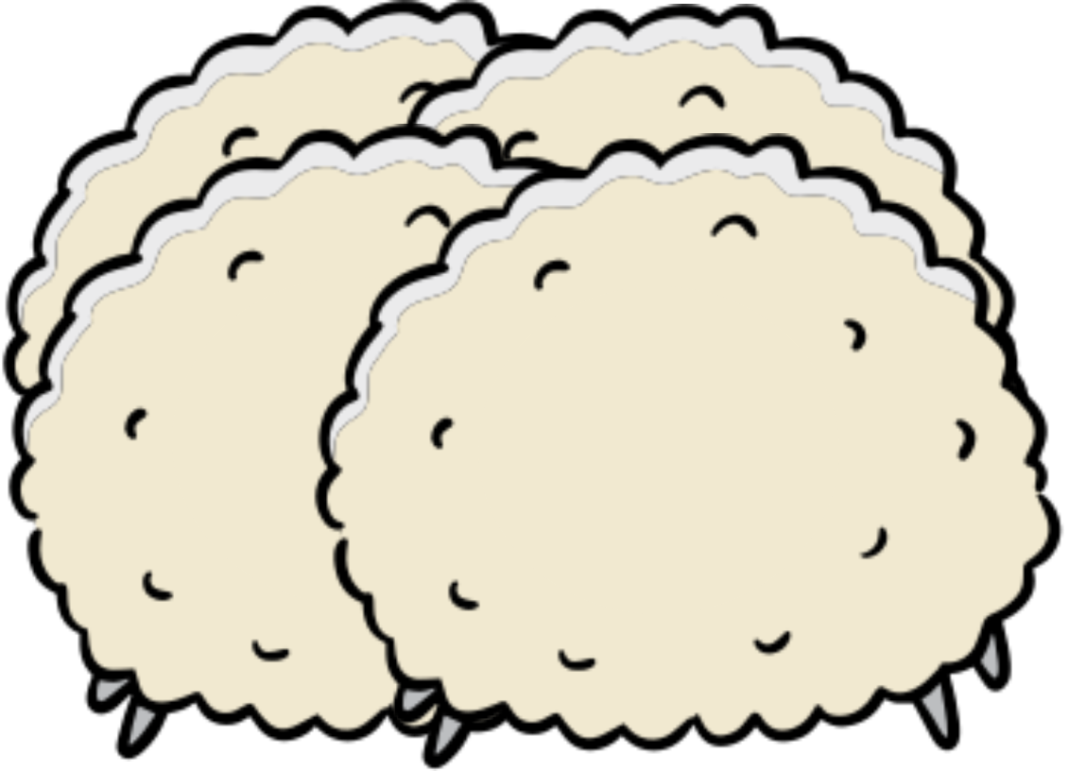
Ngày 1 thu hoạch được 1 500 kg lông cừu, ngày 2 thu hoạch được 2 000 kg lông cừu. Ngày 3 thu hoạch ít hơn ngày đầu 500 kg. Trung bình mỗi ngày thu được
1 600 kg
Notes:
Bấm vào con vật để quay lại

Slide 17
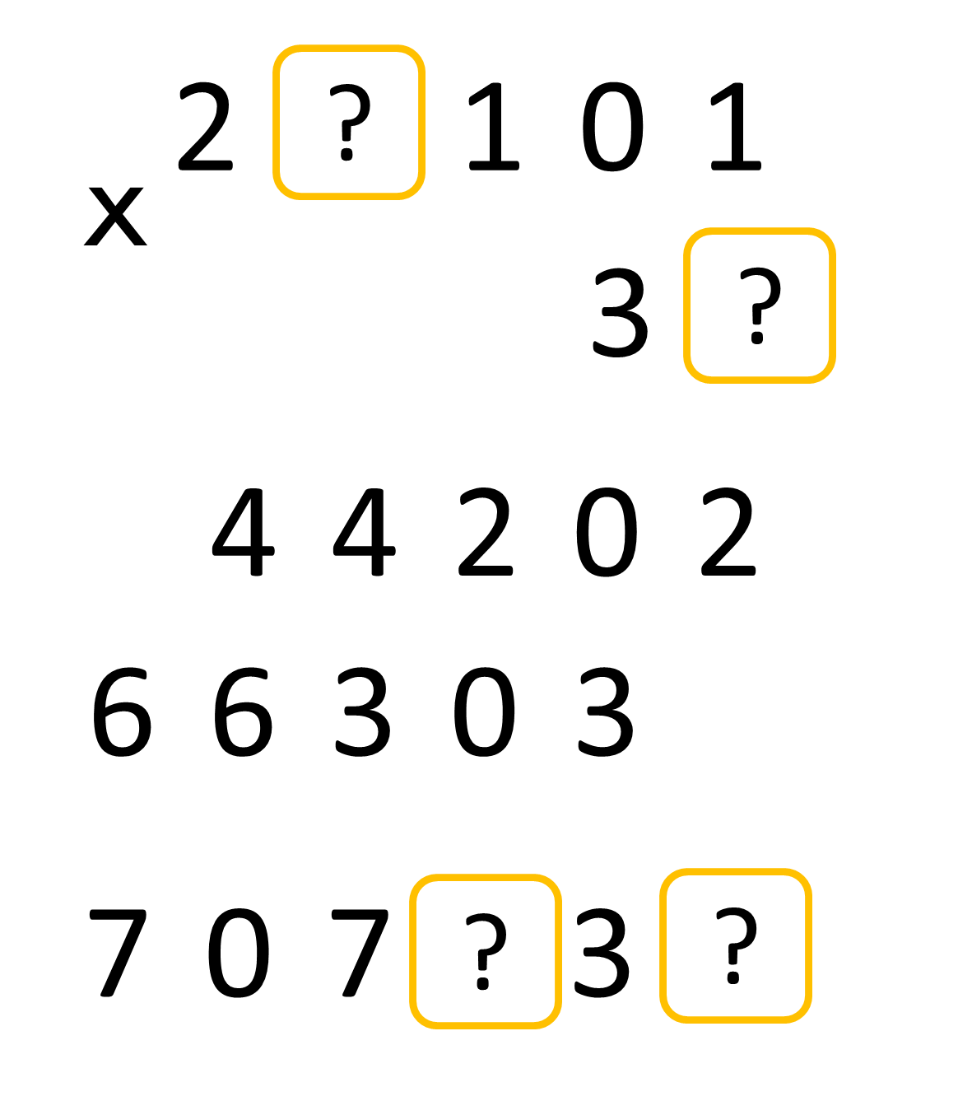

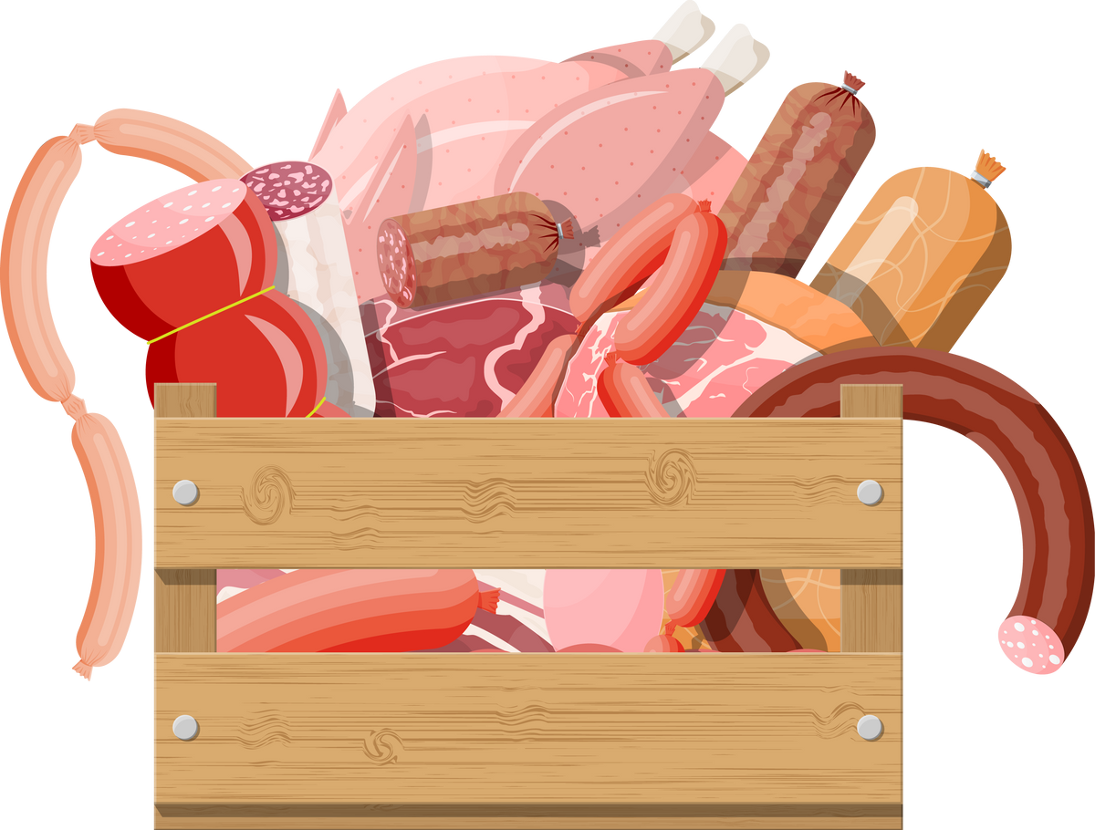
Số cần điền là: 2
Notes:
Bấm vào con vật để quay lại

Slide 18

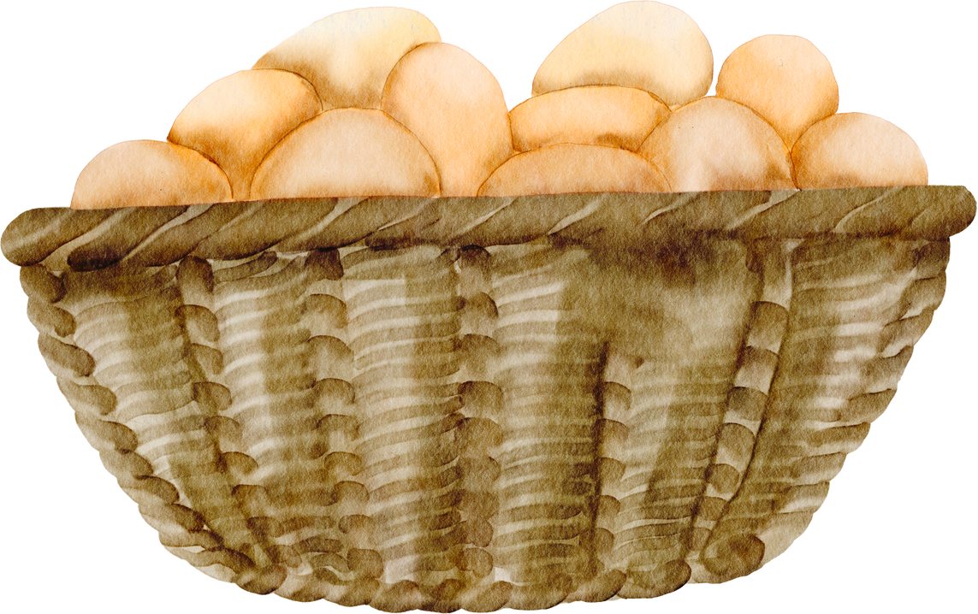
Đề bài yêu cầu tính bằng cách thuận tiện nhất. Lan đã thực hiện bài toán như sau:
205 x 25 x 4
= 205 x (25 x 4)
= 205 x 100
= 20 500
Lan làm vậy là đúng hay sai
Notes:
Bấm vào con vật để quay lại

Slide 19
Các bạn giỏi quá.
Mình cảm ơn các bạn nhé!

Slide 20

2
5
a)
?
b)
?
6 0 6 1 8
1 0 2 1
-
x
1
5
?
?
5
4 3 1 4 9
0
?
1 7 1 3 3
1 5 0 2 1
?
5
7 5 1 0
7 6 6 0 7 1
Notes:
HS đánh số vào ô trống

